Slide 1

TÌM HIỂU VỀ YOLOv11 VÀ ỨNG DỤNG PHÁT HIỆN VÀ ĐẾM SỐ LƯỢNG PHƯƠNG TIỆN
TRƯỜNG KỸ THUẬT & CÔNG NGHỆ ĐỒ ÁN CƠ SỞ NGÀNH
GVHD: ThS.Đoàn Phước Miền
SVTH: Phan Khánh Duy
LỚP: DA23TTB

Slide 2
NỘI DUNG
Tổng quan về đề tài
Cơ sở lý thuyết
Phân tích và thiết kế hệ thống
Kết quả nghiên cứu
Tổng kết

Slide 3
TỔNG QUAN VỀ ĐỀ TÀI
Lý do chọn đề tài
- Trong bối cảnh đô thị hóa và sự gia tăng nhanh chóng của các phương tiện giao thông, việc giám sát và quản lý lưu lượng giao thông đóng vai trò quan trọng trong quy hoạch đô thị và đảm bảo an toàn giao thông.
- Sự phát triển mạnh mẽ của trí tuệ nhân tạo (AI) và thị giác máy tính (Computer Vision) đã mở ra nhiều hướng tiếp cận hiệu quả trong việc tự động phát hiện và phân tích hình ảnh giao thông.
- Trong đó, mô hình YOLOv11 là một trong những mô hình phát hiện đối tượng tiên tiến, có tốc độ xử lý nhanh và độ chính xác cao. Xuất phát từ nhu cầu thực tế và mong muốn tìm hiểu sâu hơn về mô hình này, đề tài được lựa chọn nhằm nghiên cứu và ứng dụng YOLOv11 vào bài toán phát hiện và đếm số lượng phương tiện giao thông.

Slide 4
TỔNG QUAN VỀ ĐỀ TÀI
Mục tiêu của đề tài
- Tìm hiểu tổng quan về mô hình YOLOv11 và nguyên lý hoạt động.
- Xây dựng hệ thống phát hiện phương tiện từ ảnh/video.
- Ứng dụng YOLOv11 để đếm số lượng phương tiện trong khung hình.
- Đánh giá hiệu quả của mô hình thông qua kết quả thực nghiệm.

Slide 5
TỔNG QUAN VỀ ĐỀ TÀI
Đối tượng và phạm vi nghiên cứu
Đối tượng nghiên cứu:
Mô hình YOLOv11
Các phương tiện giao thông: xe máy, ô tô, xe buýt, xe tải.
Phạm vi nghiên cứu:
Áp dụng YOLOv11 trong bài toán phát hiện và đếm số lượng phương tiện.
Dữ liệu sử dụng là hình ảnh và video giao thông.

Slide 6

CƠ SỞ LÝ THUYẾT
Tổng quan về YOLO
YOLO (You Only Look Once) là một mô hình phát hiện đối tượng dựa trên học sâu, cho phép phát hiện và phân loại đối tượng chỉ trong một lần dự đoán duy nhất.
YOLO có ưu điểm nổi bật về tốc độ xử lý nhanh, phù hợp cho các ứng dụng giám sát theo thời gian thực

Slide 7
CƠ SỞ LÝ THUYẾT
Mô hình YOLOv11
YOLOv11 là phiên bản cải tiến của các mô hình YOLO trước đó với nhiều ưu điểm như:
- Kiến trúc mạng được tối ưu.
- Khả năng trích xuất đặc trưng hiệu quả.
- Cân bằng tốt giữa độ chính xác và tốc độ xử lý.
YOLOv11 đặc biệt phù hợp cho các bài toán phát hiện nhiều đối tượng trong cùng một khung hình

Slide 8
CƠ SỞ LÝ THUYẾT
Ưu điểm của mô hình YOLOv11
- Độ chính xác cao, mô hình gọn nhẹ: YOLOv11m đạt mAP cao hơn YOLOv8 trong khi giảm 22% số lượng tham số, giúp tăng hiệu quả tính toán.
- Đa dạng ứng dụng: Hỗ trợ nhiều tác vụ thị giác máy tính như phát hiện đối tượng, phân loại ảnh, phân đoạn và ước tính tư thế.
- Tốc độ xử lý nhanh: Kiến trúc được tối ưu giúp mô hình đạt tốc độ xử lý cao mà vẫn đảm bảo độ chính xác.
Trích xuất đặc trưng hiệu quả: Cải tiến backbone và neck giúp nhận diện đối tượng chính xác hơn.
Khả năng triển khai linh hoạt: Phù hợp cho nhiều môi trường như cloud, thiết bị biên và hệ thống CPU NVDIA.

Slide 9
CƠ SỞ LÝ THUYẾT
Phát hiện và đếm số lượng phương tiện
Phát hiện đối tượng: xác định vị trí, gán nhãn và tạo khung bao với tên của phương tiện kèm theo độ chính xác.
Đếm số lượng phương tiện: Đếm số lượng từng loại phương tiện xuất hiện trong khung hình.

Slide 10
PHÂN TÍCH VÀ THIẾT KẾ HỆ THỐNG
Mô tả bài toán
Bài toán đặt ra là xây dựng một hệ thống có khả năng:
Nhận dữ liệu đầu vào là hình ảnh và video giao thông.
Phát hiện các phương tiện xuất hiện trong khung hình.
Đếm số lượng phương tiện một cách tự động và chính xác.

Slide 11
PHÂN TÍCH VÀ THIẾT KẾ HỆ THỐNG
Quy trình thực hiện
- Thu thập và chuẩn bị dữ liệu
- Gán nhãn và tạo khung bao cho từng đối tượng
- Huấn luyện mô hình YOLOv11
- Kiểm tra và đánh giá lại mô hình
- Ứng dụng mô hình để phát hiện và đếm phương tiện

Slide 12
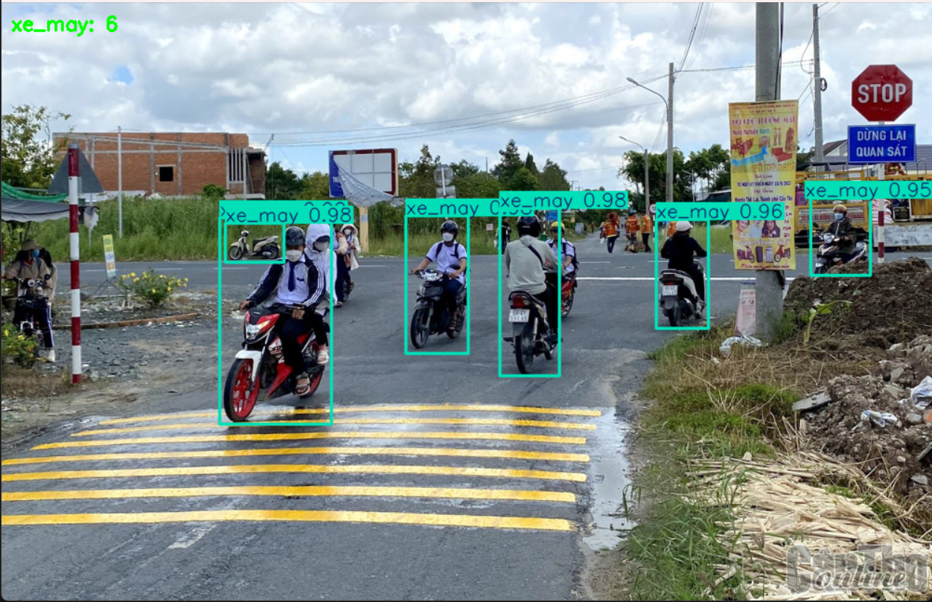
KẾT QUẢ NGHIÊN CỨU
Kết quả phát hiện phương tiện
- Mô hình YOLOv11 phát hiện tốt các phương tiện phổ biến.
- Hoạt động ổn định trong điều kiện ánh sáng ban ngày.
- Hạn chế bỏ sót đối tượng trong môi trường giao thông đông đúc.

Slide 13
KẾT QUẢ NGHIÊN CỨU
Kết quả đếm phương tiện
- Hệ thống đếm phương tiện tương đối chính xác.
- Giảm hiện tượng đếm trùng khi phương tiện di chuyển.
- Sai số xảy ra khi phương tiện bị che khuất hoặc đi sát nhau.

Slide 14
KẾT QUẢ NGHIÊN CỨU
Đánh giá chung
- Độ chính xác khi phát hiện của mô hình đạt mức tốt
- Tốc độ xử lý nhanh, phù hợp với thời gian thực
- Đáp ứng yêu cầu nghiên cứu của đồ án cơ sở ngành

Slide 15
TỔNG KẾT
Kết quả đạt được
Hiểu được nguyên lý hoạt động của YOLOv11
Xây dựng được mô hình phát hiện và đếm số lượng phương tiện.
Ứng dụng thành công mô hình vào bài toán của đề tài.

Slide 16
TỔNG KẾT
Hạn chế và hướng phát triển
Hạn chế
Dữ liệu để huấn luyện mô hình còn hạn chế.
Chưa xử lý tốt các phương tiện nhỏ và bị che khuất.
Hướng phát triển
Mở rộng tập huấn luyện dữ liệu.
Kết hợp theo dõi đối tượng để tăng độ chính xác.
Ứng dụng trong hệ thống giao thông thông minh.

Slide 17
CẢM ƠN THẦY, CÔ ĐÃ CHÚ Ý LẮNG NGHE

